Slide 1
动漫头像生成
何沐阳

Slide 2


真实的动漫头像生成：
https://crypko.ai/#/
虚假的动漫头像生成：

Slide 3
经典GAN的问题
难以训练
效果差
generator梯度消失

Slide 4


改进？
WGAN 2017
用Wasserstein Distance代替JS散度
等价对偶式 Discriminator -> 拟合网络
满足对偶式的Lipchistz条件
weight clip 参数限界
WGAN-GP Gradient Penalty

Slide 5
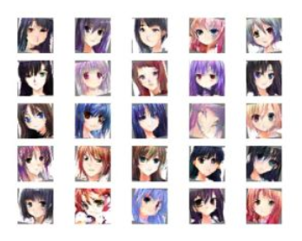
WGAN-GP

Slide 6
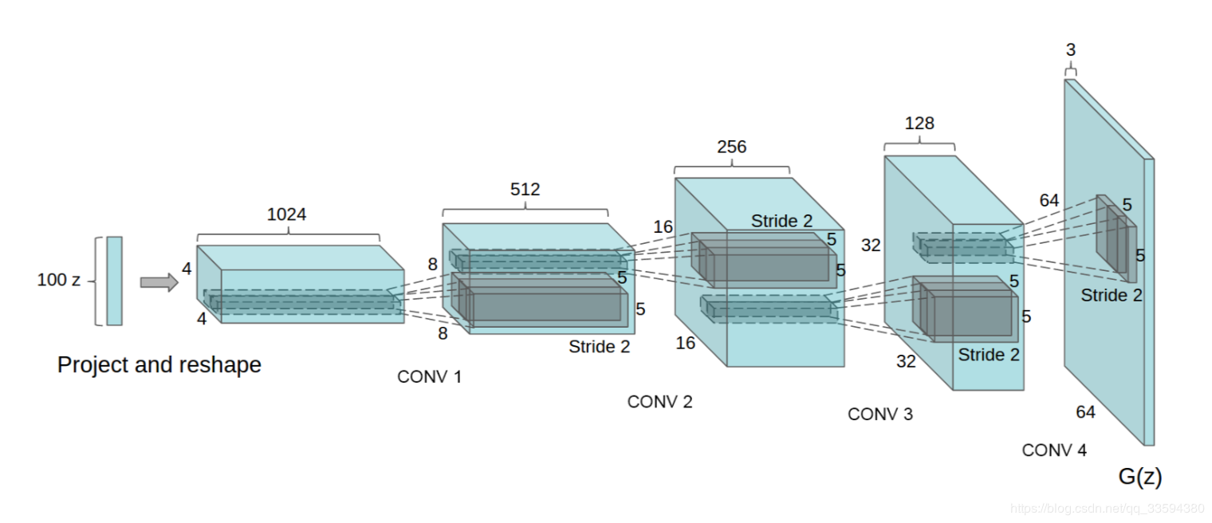
DCGAN
用CNN替代GAN中的多层感知机；同时为了使整个网络可微，去除了CNN中的池化层，将全连接层以全局池化层替代以减轻计算量。

Slide 7
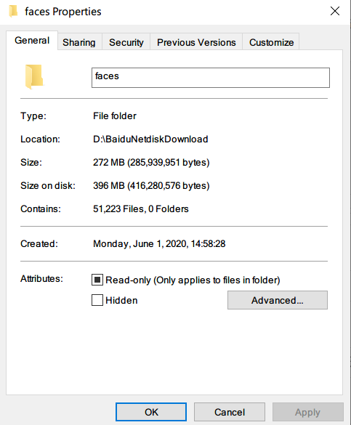
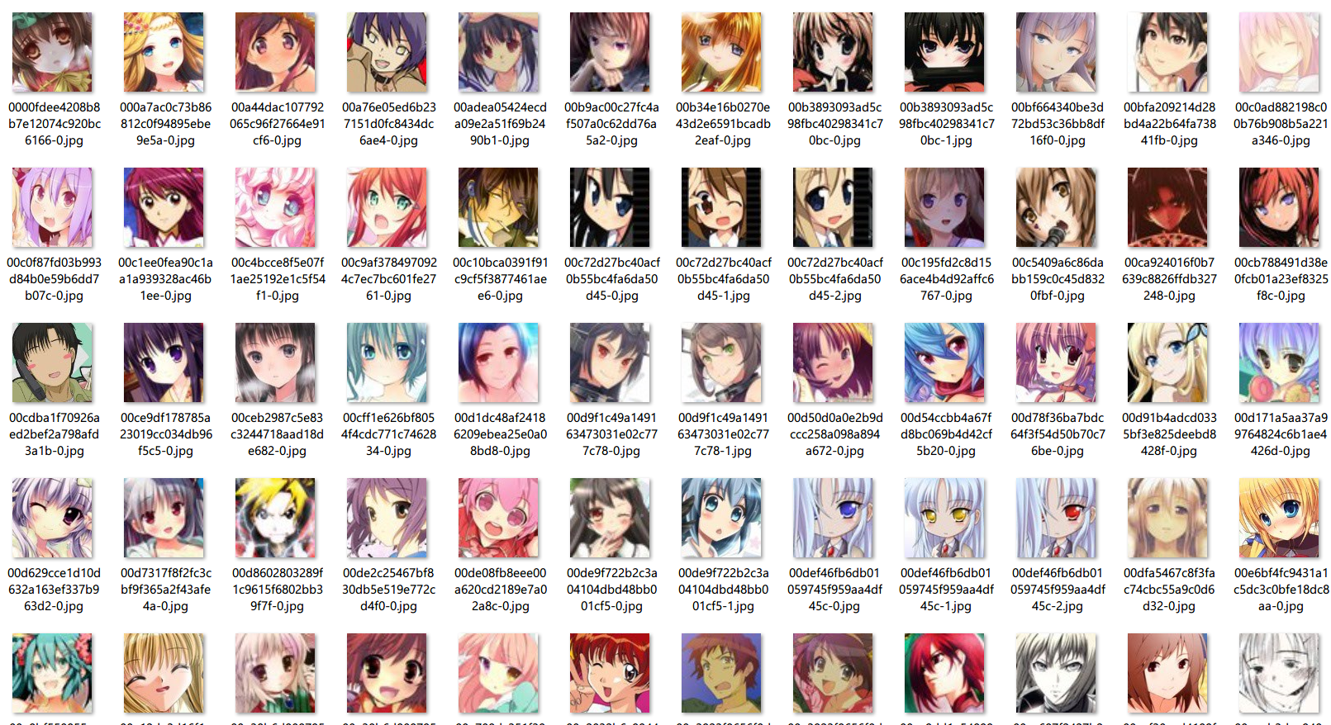
训练集

Slide 8
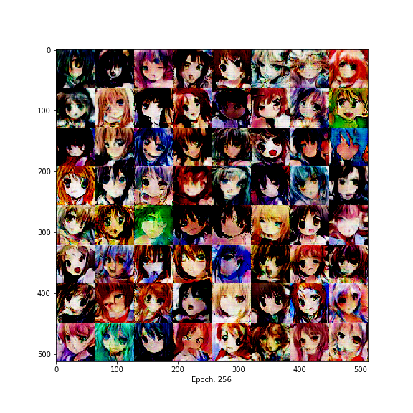
DCGAN

Slide 9
再进一步？
Conditional Image Synthesis With Auxiliary Classifier GANs
A Odena, 2017

Slide 10
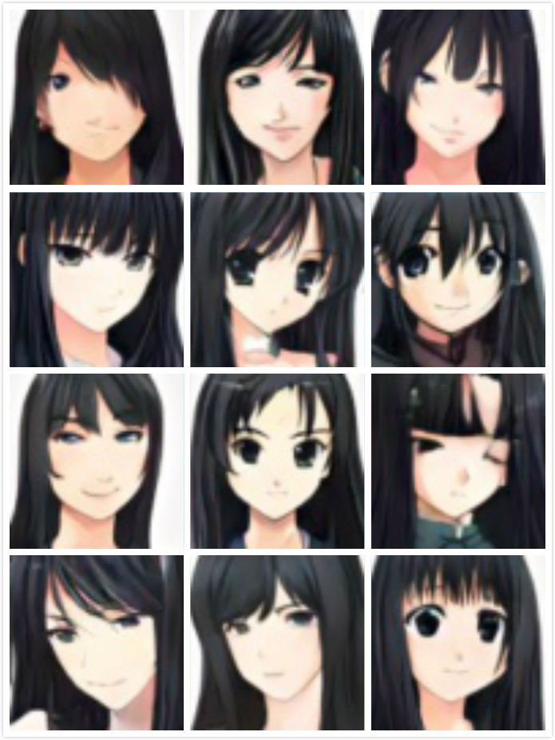
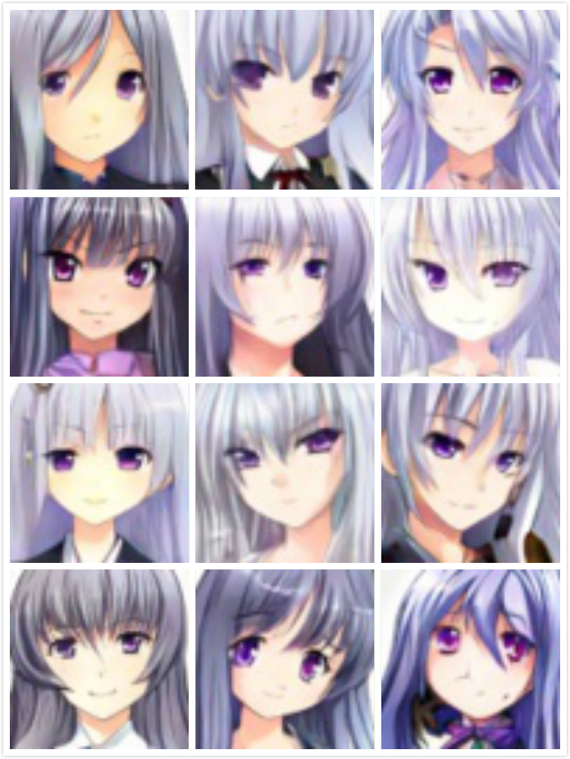
ACGAN

